Slide 1



Kódolás és robotika humán tanórákon
Antaliné Miss Lilla

Slide 2
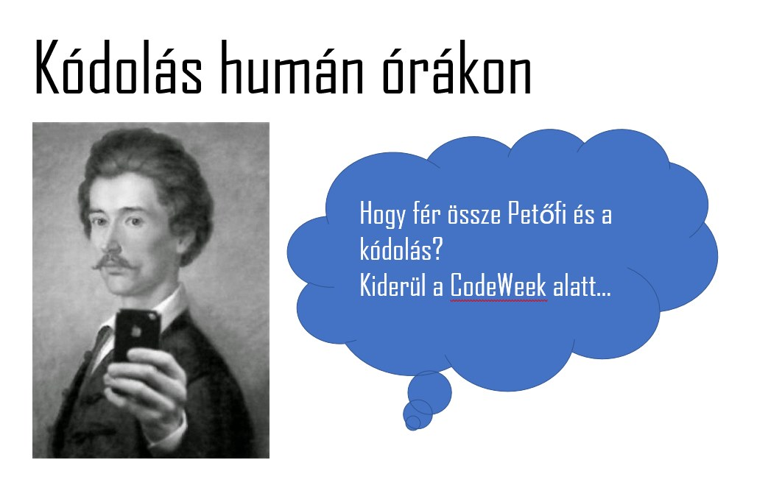

Slide 3
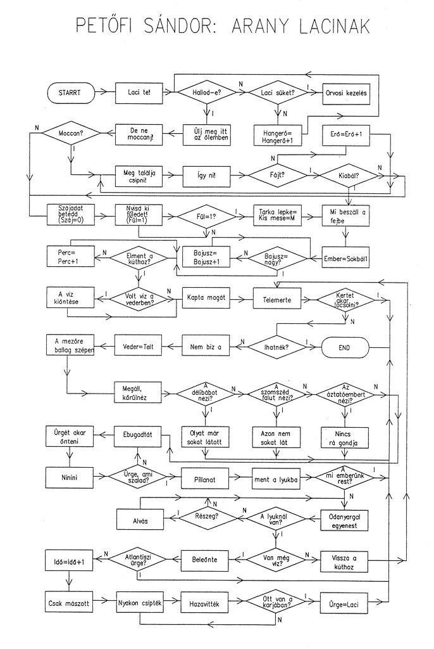
Szövegértés folyamatábrával
A tanulók a Nemzeti dal első versszakát írták át program tervező folyamatábrává

Slide 4
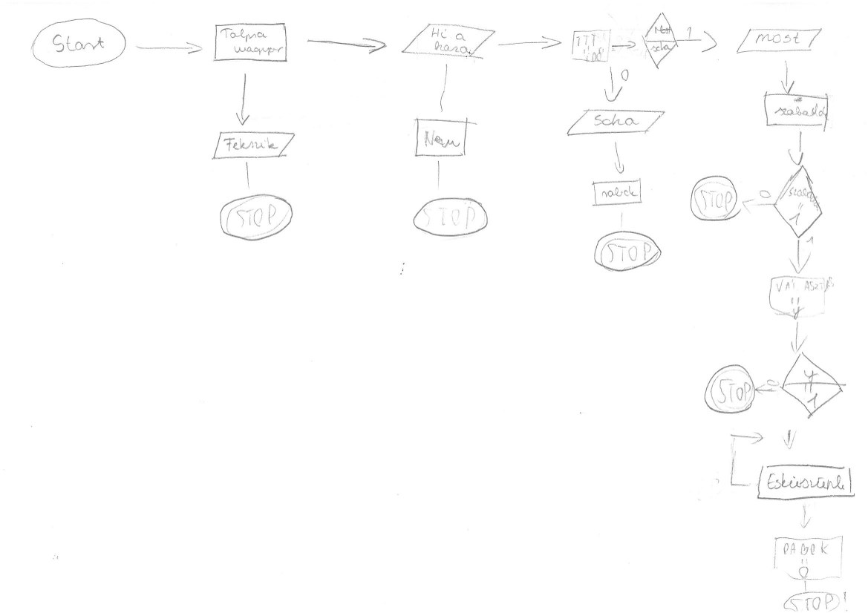
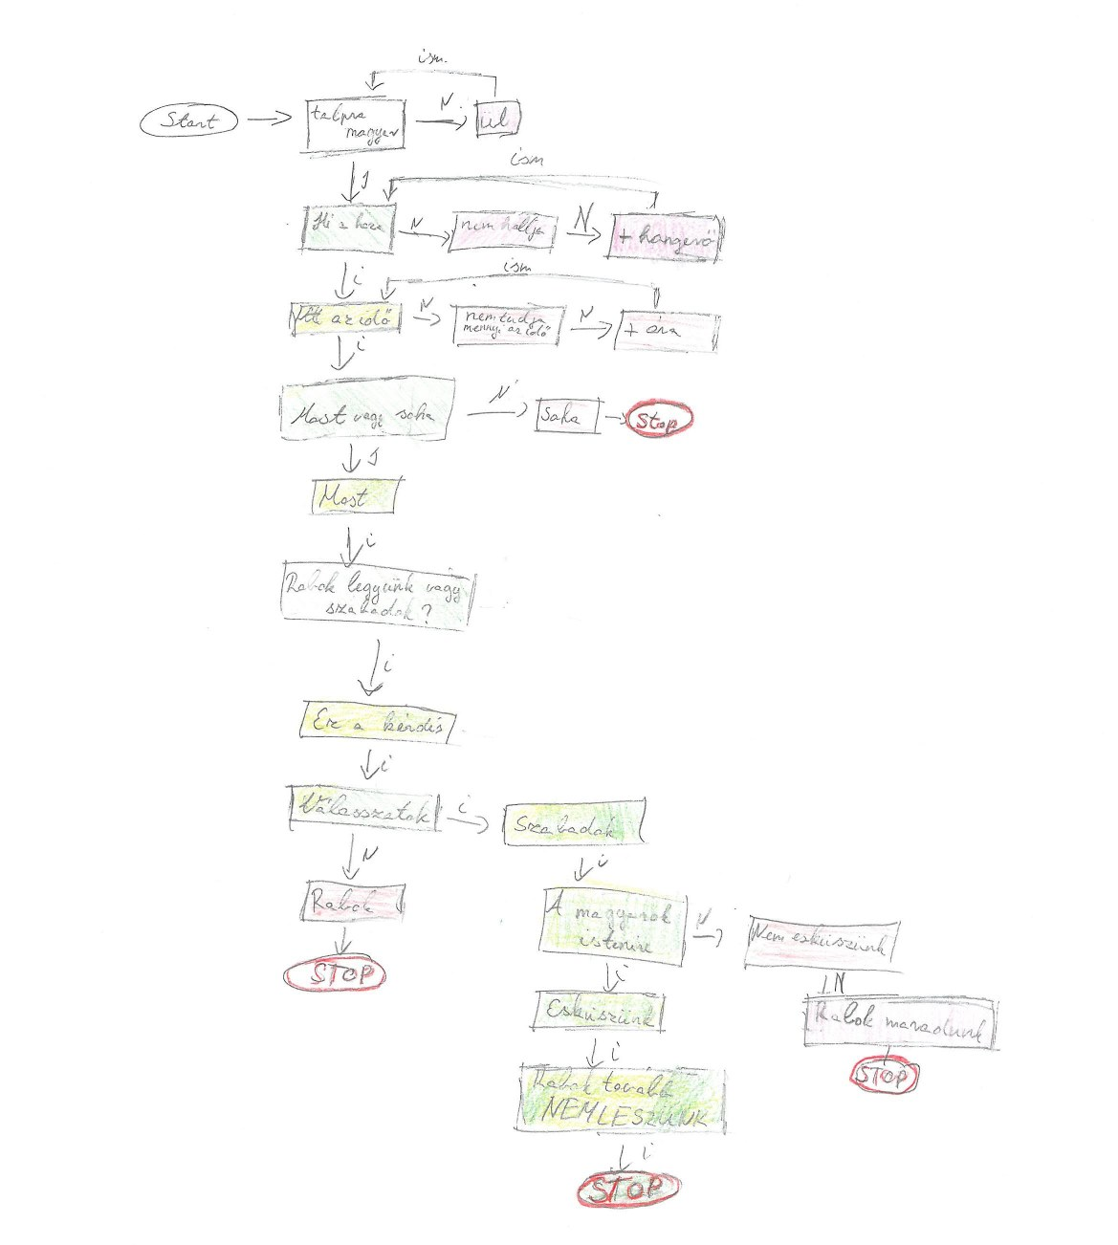
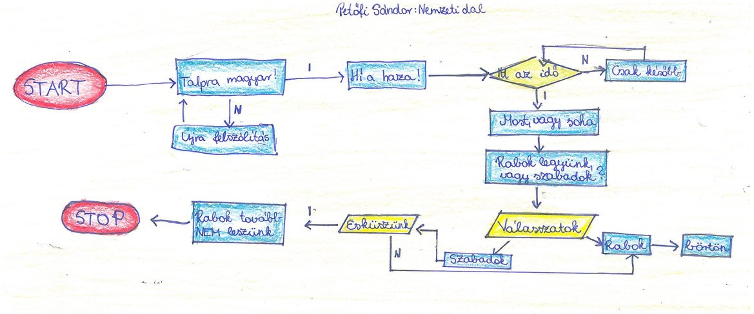

Slide 5
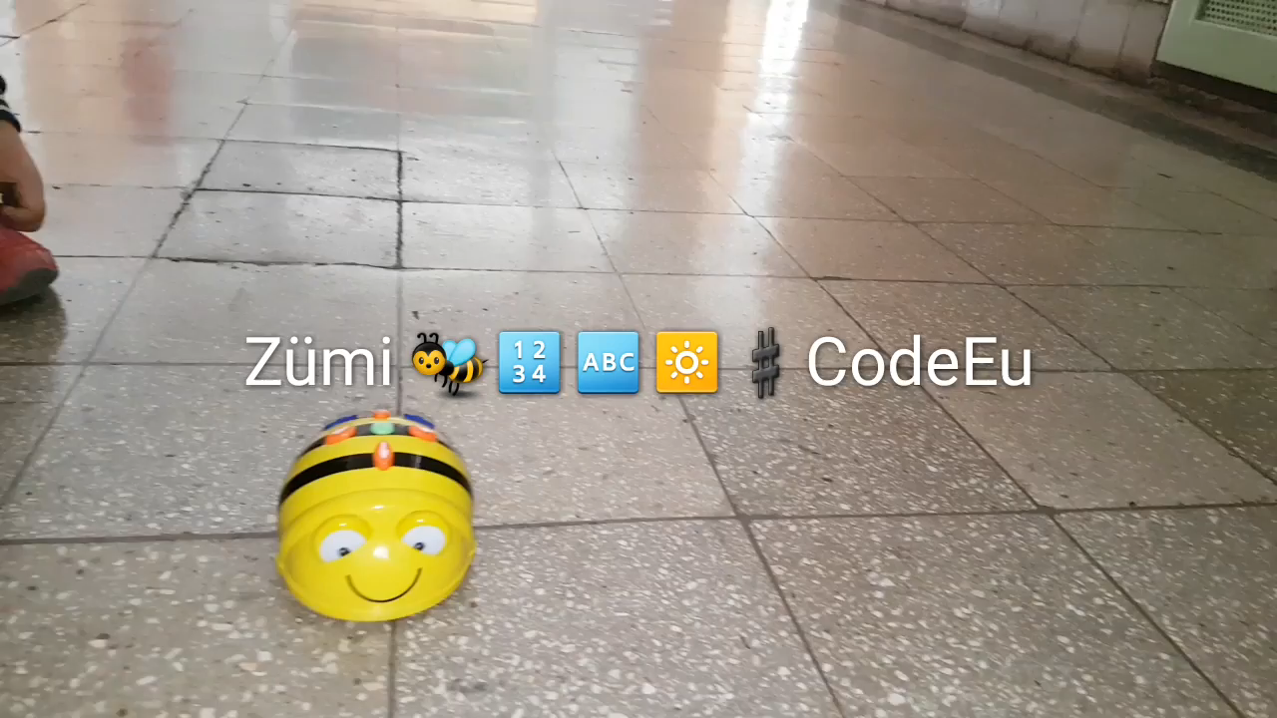
Sorrendiség és memoriter-tanulás Beebottal

Slide 6
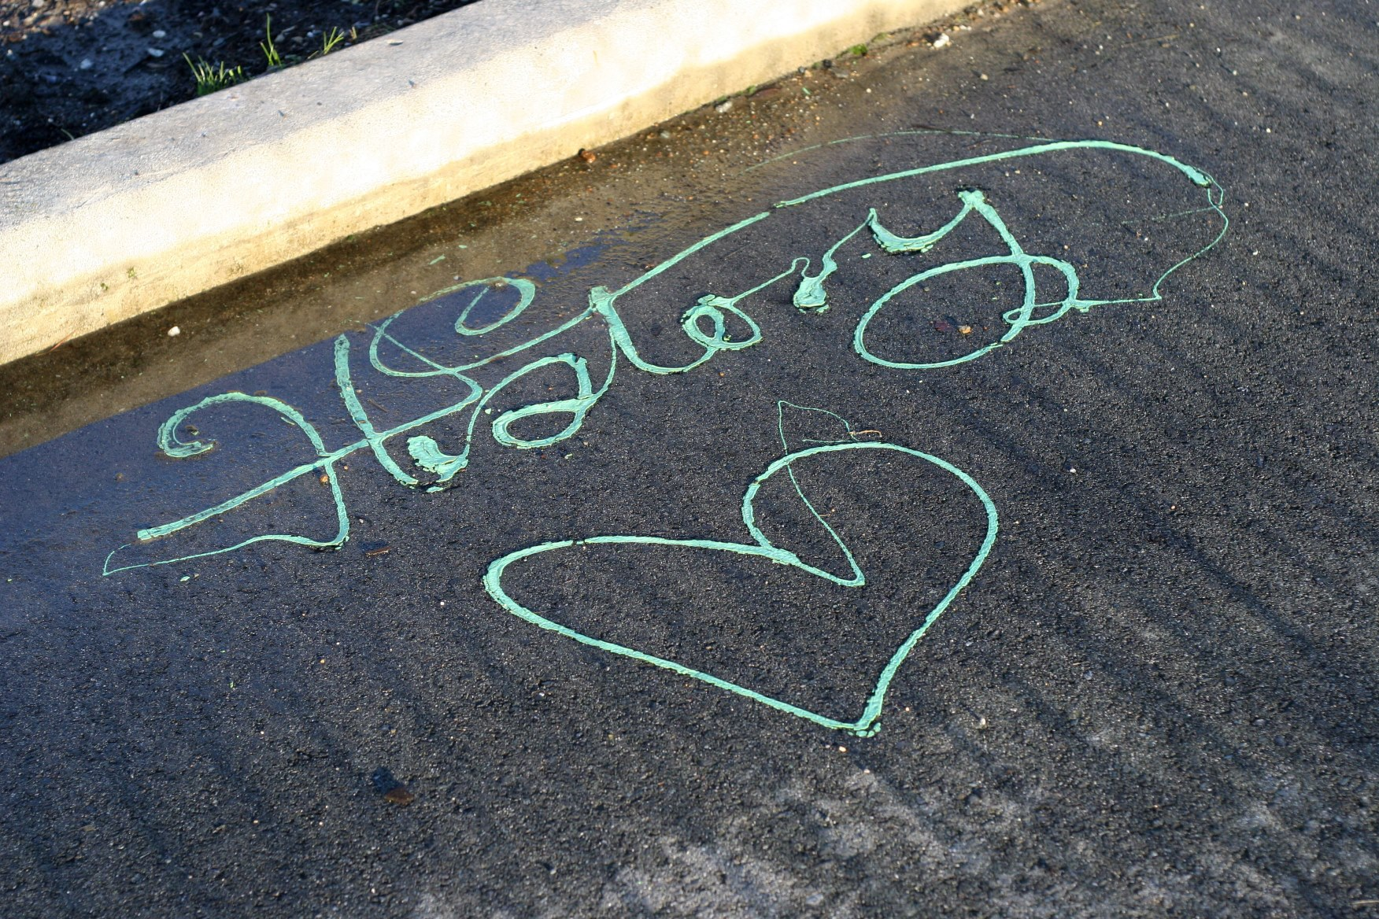
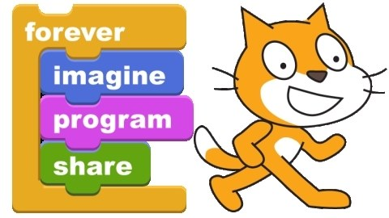
Történelmi felfedezés scratch-ben
A felsősök Scratch-ben megoldandó feladatokat kaptak, mellyel történelem órán kellett történeteket - valós történelmi eseményeket, és azok következményeit kellett elmesélniük

Slide 7

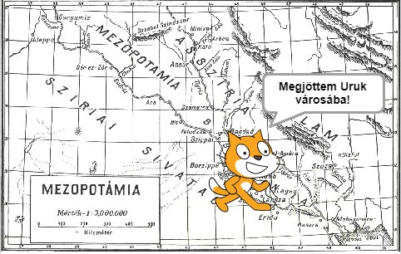
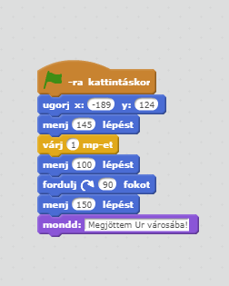
5. évfolyamon

Slide 8
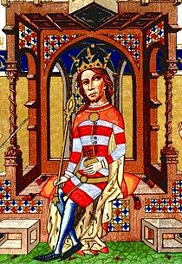
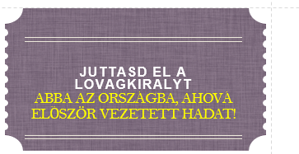
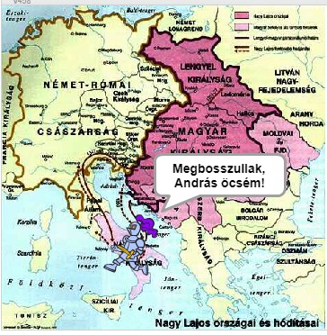
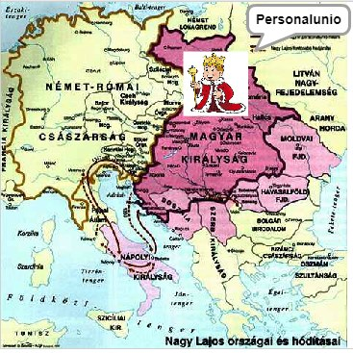
6. Évfolyamon
Megoldások…
https://sway.com/j9R4o0tyCHBDFkmS -

Slide 9
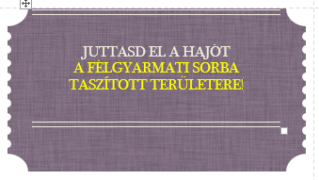
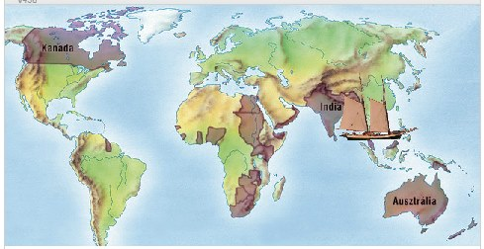


7. évfolyamon

Slide 10
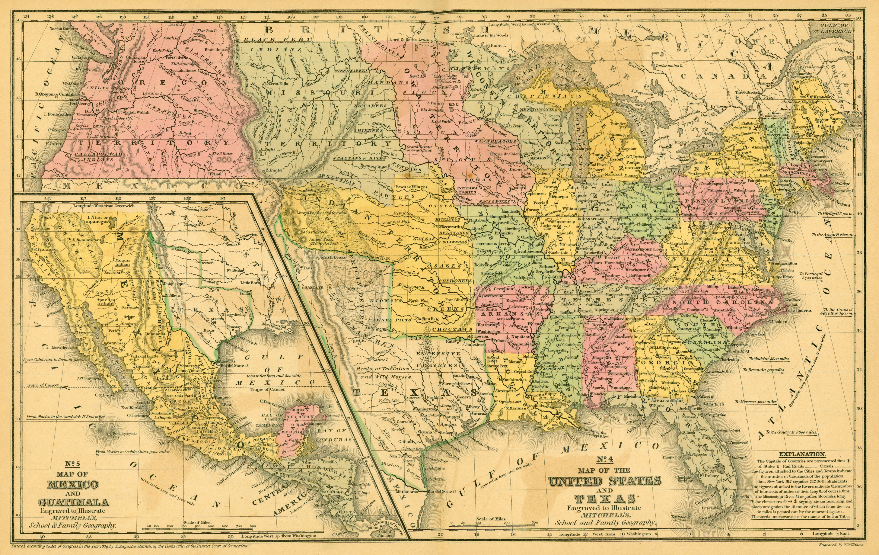
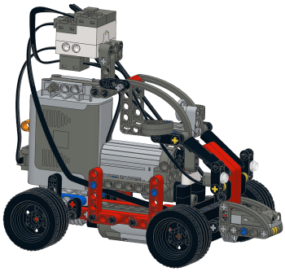
Robotautó a térképen
Cím: Fénykép, készítette: Ismeretlen a készítő, licenc: CC BY-SA

Slide 11
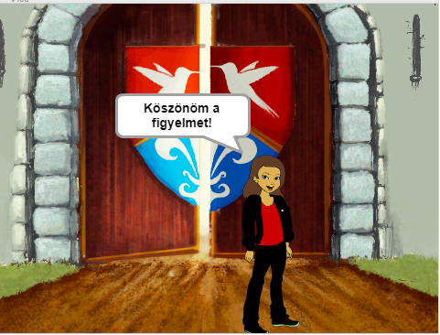
misslilla83@gmail.com
www.slideshare.net/iktmasterminds2016

